Slide 1
第六章 总线技术

Slide 2
6.1 总线技术概述
6.2 系统总线
6.3 局部总线
6.4 外设总线
6.5 通信总线
6.6 AGP总线

Slide 3
本章学习目标
ISA总线和EISA总线的性能特点和基本参数
PCI总线的性能特点、功能结构和主要用途
USB总线和IEEE1394总线的性能特点、功能结构和主要用途
AGP总线的性能特点和功能结构

Slide 4
6.1 总线技术概述
总线
是在模块和模块之间或设备与设备之间的一组进行互连和传输信息的信号线，信息包括指令、数据和地址。
总线标准
是指芯片之间、插板之间及系统之间，通过总线进行连接和传输信息时，应遵守的一些协议与规范，包括硬件和软件两个方面。

Slide 5
6.1.1 总线分类
1) 按总线功能或信号类型划分为：
数据总线：双向三态逻辑，线宽表示了线数据传输的能力。
地址总线：单向三态逻辑，线宽决定了系统的寻址能力。
控制总线：就某根来说是单向或双向。控制总线最能体现总线特点，决定总线功能的强弱和适应性。

Slide 6
6.1.1 总线分类
2) 按总线的层次结构分为：
CPU总线：微机系统中速度最快的总线，主要在CPU内部，连接CPU内部部件，在CPU周围的小范围内也分布该总线，提供系统原始的控制和命令。
局部总线：在系统总线和CPU总线之间的一级总线，提供CPU和主板器件之间以及CPU到高速外设之间的快速信息通道。
系统总线：也称为I/O总线，是传统的通过总线扩展卡连接外部设备的总线。由于速度慢，其功能已经被局部总线替代。
通信总线：也称为外部总线，是微机与微机，微机与外设之间进行通信的总线。

Slide 7
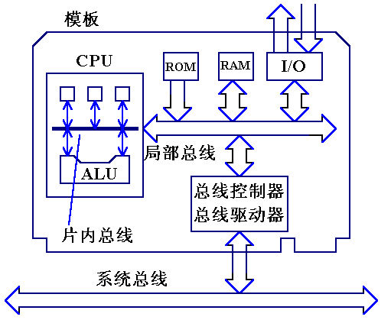

Slide 8

6.1.2 总线的主要性能参数
总线宽度
总线宽度又称总线位宽，指的是总线能同时传送数据的位数。
总线频率
总线频率是总线工作速度的一个重要参数，工作频率越高，传送速度越快。
总线带宽
总线带宽又称总线的数据传输率，是指在一定时间内总线上可传送的数据总量，用每秒钟最大传送数据量来衡量。
总线带宽或数据传输率=(总线宽度/8位)×总线频率
单位为MB/S（总线频率以MHz为单位）

Slide 9
6.1.3 总线标准的特性
1．物理特性:
2．功能特性:
3．电器特性:
4．时间特性:
总线物理连接方式(电缆式、蚀刻式），总线根数、插头和插座形状，引脚排列等。
描述一组总线中每一根线的功能。
定义每根线上信号的传递方向以及有效电平范围。一般定义送入CPU的信号为输入信号，从CPU中送出的信号是输出信号。低电平有效的信号用信号名上一横线或信号名后带#来表示。
定义每一根线在什么时候有效，这和总线操作的时序有关。

Slide 10
6.1.4 总线传输和传输控制
一、总线传输的4个阶段
1．总线请求和仲裁阶段：
主模块向总线仲裁机构提出总线使用申请，总线仲裁机构决定使用总线的主模块。
2．寻址阶段：
拥有总线使用权的主模块发出本次要访问的从模块的地址及有关命令，该从模块被选中并启动。
3．数据传送阶段：
主模块和从模块间进行双（单）向数据传送。
4．结束阶段：
主、从模块均撤出总线。

Slide 11
6.1.4 总线传输和传输控制
二、总线传送控制
clk
主
1．同步方式
从
2．异步方式
REQ
主
比同步方式慢
总线频带窄
总线传输周期长
从
ACK

Slide 12
6.1.4 总线传输和传输控制
3．半同步方式
主
clk
wait/ready信号是单向的，不是互锁的。
从
wait/ready
4．分离方式
clk
总线读周期分成两个子周期
寻址子周期
数据传送子周期
在两子周期之间，退出总线，从设备准备数据。
address
data

Slide 13
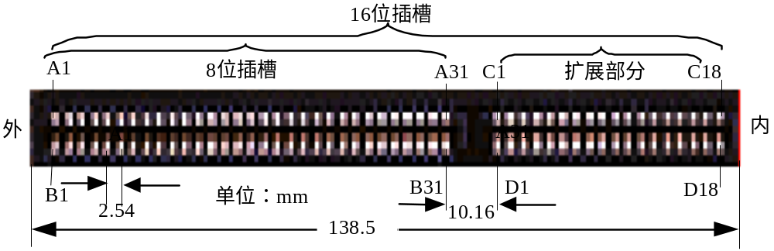
6.2 系统总线
6.2.1 ISA总线
工业标准体系结构，在PC总线基础上发展而来，最高工作频率为8MHz，24根地址线，16位数据线，拥有大量接口卡，历经286、386、486和Pentium几代微机。

Slide 14
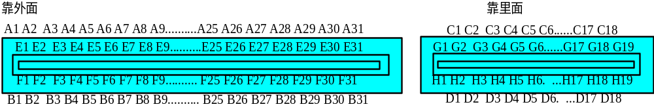
6.2.2 EISA总线
EISA总线在结构上与ISA兼容，保护了原有投资。同时又充分发挥32位微处理器的功能。它支持32位地址，可寻址4GB地址空间，32位数据宽度，工作频率为8.3MHZ，数据传输率可达33MB/S。

Slide 15
6.3 局部总线
CPU 性能提高（80486） 数据传输率提高
图形模式数据量增加（Windows) 需要高速总线
系统总线：信息都经过CPU,向下兼容时任何部件都应能挂总线。
局部总线：快速响应部件（内存、显示、硬盘、网卡等）脱离系统总线接到局部总线上。
局部总线（Local Bus）是CPU周围的接口，以CPU相应速度传送，不改变系统的基本结构。
两标准：VL、PCI

Slide 16
6.3.1 VL Bus
Video Electronic Standards Association ,VESA
VESA Local Bus
数据速度为32位，可扩展为64位。
DB与AB直接与CPU相连：速度快，负载重、VL总线插槽不超过
3个，防止CPU负载太重、过热烧毁。
每个插槽上可有一个总线主控设备。
总线速度可达66MHz，VESA设备限速为40MHz。
数据传输率可达132MB/s
VL卡比其它接口卡长，前端是MCA类插槽（高速33MHz），
后端是ISA插槽（低速8MHz）。
标准规范不完备，不兼容；只能用于80486，不能用于Pentium

Slide 17
6.3.2 PCI总线
Peripheral Component Interconnect，PCI
一、主要特点
独立于处理器
2) 传输效率高
3) 多总线共存
4) 支持突发传输
5) 支持总线主控方式
6) 采用同步操作
7) 支持两种电压下的扩展卡
8) 具有即插即用功能
9) 合理的管脚安排
10) 预留扩展空间

Slide 18
6.3.2 PCI总线
二、PCI信号定义
系统接口信号
• CLK ：PCI系统总线时钟
最高33MHz/66MHz，最低0Hz。
PCI大部分信号在CLK的上升沿有效。
2.地址与数据接口信号
• AD[31:00] ：它们是地址、数据多路复用的输入/输出信号

Slide 19
6.3.2
二、PCI信号定义
在FRAME#有效的第1个时钟，AD[31:00]上传送的是32位地址，称为地址期 。
在IRDY#和TRDY#同时有效时，AD[31:00]上传送的为32位数据，称为数据期。
• C/BE[3:0]# ：它们是总线命令和字节使能多路复用信号线
• PAR ：针对AD[31:00]和C/BE[3:0]#进行奇偶校验的校验位

Slide 20
6.3.2
二、PCI信号定义
3.接口控制信号
• FRAME# ：帧周期信号
• IRDY# ：主设备准备好信号
• TRDY# ：从设备准备好信号
• STOP# ：从设备发出的要求主设备终止当前的数据传送的信号。
• LOCK# ：锁定信号
• IDSEL# ：初始化设备选择信号
• DEVSEL# ：设备选择信号

Slide 21
6.3.2
二、PCI信号定义
4.仲裁接口信号
• REQ# ：总线占用请求信号
• GNT# ：总线占用允许信号
5.错误报告接口信号
• PERR# ：数据奇偶校验错误报告信号
• SERR# ：系统错误报告信号
6.中断接口信号
• PCI有4条中断线，分别是INTA#、INTB#、INTC#、INTD# ，电平触发，多功能设备可以任意选择一个或多个中断线，单功能设备只能用INTA#。

Slide 22
6.3.2
二、PCI信号定义
7. 64位总线扩展信号
• AD[63:32] ：扩展的32位地址和数据多路复用线
• C/BE[7:4]# ：总线命令和字节使能多路复用扩展信号线
• REQ64# ：64位传输请求信号
• ACK64# ：64位传输允许信号
• PAR64 ：奇偶双字节校验

Slide 23
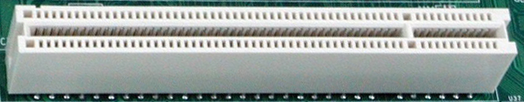
6.3.2
三、PCI插槽和PCI扩展卡
1.PCI插槽
5V 32位插槽
5V 64位插槽
连接卡口
3.3V 32位插槽
3.3V 64位插槽
a. 4种PCI卡插槽
A1
A49
A52
A62
外
内
B1
B49
B52
B62
1.27
77.48
3.82
b. 5V32位PCI插槽

Slide 24
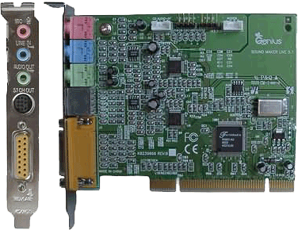
6.3.2
2.PCI插卡
IC
外边
IC
里边
IC
1.91
41.6
60.96
12.7
80

Slide 25
6.3.2
四、PCI总线命令
表 3.3 PCI总线命令表
C/BE[3:0]#
命令类型说明
C/BE[3:0]#
命令类型说明
0000
中断响应
1000
保留
0001
特殊周期
1001
保留
0010
I/O读(从I/O端口地址中读数据)
1010
配置读
0011
I/O写(向I/O端口地址中写数据)
1011
配置写
0100
保留
1100
存储器多行读
0101
保留
1101
双地址周期
0110
存储器读(从内存空间映像中读数)
1110
存储器行读
0111
存储器写(向内存空间映像中写)
1111
存储器写并无效

Slide 26
6.3.2
五、 PCI总线协议
1．PCI总线的传输控制
遵循的管理规则：
FRAME#和IRDY#定义了总线的忙/闲状态。
11空闲、00数据、10最后一个数据、01等待状态。
(2) 一旦FRAME#信号被置为无效，在同一传输期间不能重新设置。
(3) 除非设置IRDY#信号，一般情况下不能设置FRAME#信号无效。
(4) 一旦主设备设置了IRDY#信号，直到当前数据期结束为止，主设备一般不能改变IRDY#信号和FRAME#信号的状态。

Slide 27
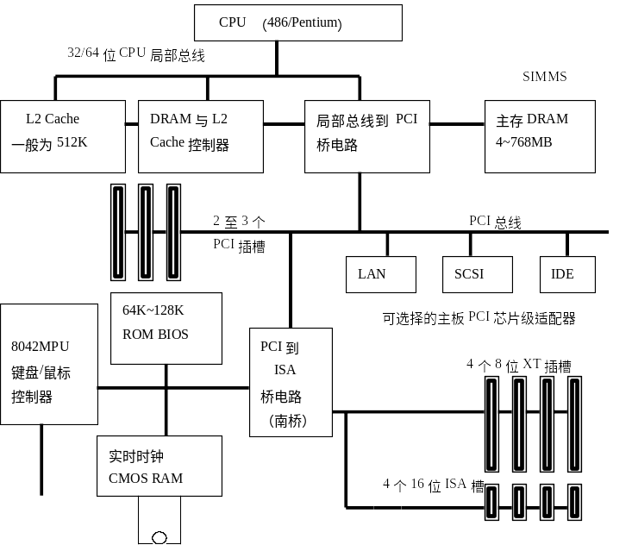
基于PCI总线的微机系统
6.3.2

Slide 28
6.4 外设总线
6.4.1 USB总线
通用串行总线（Universal Serial Bus）
USB是一种新型的外设接口标准，采用通用连接器和自动配置及热插拔技术和相应的软件,实现资源共享和外设的简单快速连接。
USB是以Intel公司为主,Compaq,IBM，DEC以及NEC等公司共同开发的,96年公布了USB1.0版本,目前是USB2.0。
由于微软在Windows98和Windows2000中内置了USB接口模块，加上USB设备日益增多，因此使USB成为目前流行的外设接口。
使用USB,用户不需要扩展插卡,无须了解BIP开关设置、跳线、中断IRQ设置、DMA通道及IO地址等细节,无须开发底层设备驱动程序，
有400多家大公司的支持,开发了USB电信产品、外设及软件。

Slide 29
6.4.1
1、USB的主要特点
(1) 使用方便：可以连接多个不同的设备，支持热插拔。
(2) 速度加快： USB 1.1最高传输率可达12Mbps，比串口快了整整100倍，比并口也快了十几倍。 USB 2.0 的速度提高到480Mbps以上。
(3) 连接灵活 ： 连接方式既可以使用串行连接也可以使用中枢转接头(Hub)，把多个设备连接在一起USB；理论上可以连接127个USB设备。每个外设线缆长度达5米。USB能智能识别USB链上外围设备的接入或拆卸。
(4) 独立供电：USB接口提供了内置电源。USB电源能向低压设备提供5V的电源。
(5) 支持多媒体： 可支持异步以及等时数据传输，使电话可与PC集成，共享语音邮件，高保真音频及其他特性。

Slide 30
6.4.1
2、USB总线拓扑
（1）USB主机——USB总线——USB设备
物理结构是层迭式星形拓扑（USB拓扑结构）
主机
设备
设备
根集线器
设备
设备
集线器
设备
集线器
设备
设备
设备

Slide 31
6.4.1
2、USB总线拓扑
（2）USB设备
USB主控制器/根集线器
主控制器负责将并行数据转换成串行，并将数据传给根集线器。根集线器控制USB端口的电源，激活和禁止端口，识别与端口相连的设备，设置和报告与每个端口相连的状态事件。
• USB集线器(USB Hub)
完成USB设备的添加（扩展）、删除和电源管理等。
• USB设备
HUB设备和功能设备（外设），外设含一定数量独立的寄存器端口（端点）。外设有一个惟一的地址。通过这个地址和端点号，主机软件可以和每个端点通信。数据的传送是在主机软件和USB设备的端点之间进行的。
Notes:
U

Slide 32
6.4.1
3. USB的软件
USB设备驱动程序
在USB外设中，通过I/O请求包将请求发送给USB设备。
• USB驱动程序
在设备设置时读取描述器以获取USB设备的特征，并根据这些特征，在请求发生时组织数据传输。 USB驱动程序可以是捆绑在操作系统中，也可以是以可装载的驱动程序形式加入到操作系统中。
• USB主控制器驱动程序
完成对USB交换的调度，并通过根Hub或其他的Hub完成对交换的初始化。

Slide 33
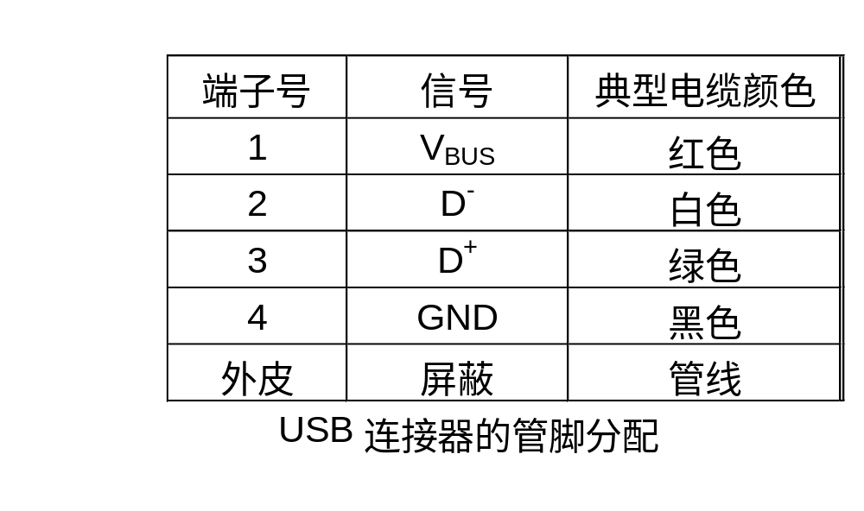
6.4.1
4、USB机械电气特性
电气特性：USB总线通过一条四芯电缆传送电源和数据，电缆以点到点方式在设备之间连接。
机械特性：A系列USB连接器→主机
B系列USB连接器→USB设备
１２ ３４
１２ ３４
ＵＳＢ接口插座

Slide 34
6.4.1
5、 USB数据流类型和传输类型
◆ USB数据流类型有四种：控制信号流、块数据流、中断数据流、实时数据流。
◆ USB有4种基本的传输类型
控制传输： 双向，用于配置设备或特殊用途，发生错误需重传。每个设备必须要用端点0完成USB主机检测时和主机交换信息的控制传送。
批传输：单/双向，用于大批数据传输，要求准确，出错重传。时间性不强。
中断传输 ：单向入主机，用于随机少量传送。采用查询中断方式，出错下一查询周期重新传。
等时传输：单/双向，用于连续实时的数据传输，时间性强，但出错无需重传。传输速率固定。
Notes:
U

Slide 35
6.4.1
6、USB交换的包格式
帧结束间隔区
标志包
数据包
握手包
一次交换（事务处理）
等时传输无握手包
每次交换均由主机发起，对中断传输，亦由主机发送查询包取得中断信息。
交换完毕，进入帧结束间隔区发送方把D+和D-上的电压降低到0.8V以下，并保持2个位的传输时间，然后维持1个位传输时间的J状态表示包结束，之后进入闲置状态。

Slide 36
6.4.1
6、USB交换的包格式
包的一般格式
8位
8位
n位
5位或16位
SYNC
PID
包特定信息
CRC
所有数据发发送都时从低位开始向高位发送
SYNC：同步序列
数据为10000000b
PID：包标识别，发送从低位到高位
LSb
MSb
PID0
PID1
PID2
PID3
PID0#
PID1#
PID2#
PID3#
PID
PID的反码

Slide 37
6.4.1
6、USB交换的包格式
◆ 包的种类及格式：标记包
(1) 帧开始包（SOF）（一帧持续时间为1ms）
8位
8位
11位
5位
SYNC
PID
FRAME NUMBER
CRC
帧开始包格式
LSb
0 0 0 0 0 0 0 1 1 0 1 0 0 1 0 1
MSb
数据
编码

Slide 38
6.4.1
6、USB交换的包格式
(2) 接受包
接受交换包括了全部4种传输类型
接受交换:根Hub广播接受包→目标设备返回数据包→根发握手包（等时传输无握手包）
(3)发送包
发送交换包括了除等时传输外的其他3种传输类型
发送交换:根Hub广播发送包→根发数据包→目标设备发握手包
（批传输才有握手包）
8位
8位
7位
4位
5位
SYCN
PID
ADDR
ENDP
CRC
接受和发送包的格式

Slide 39
6.4.1
6、USB交换的包格式
(4)设置包
控制传输开始由主机发设置包，后面可能由一个或多个IN或OUT交换，或只包含一个从端点传到主机的状态。
数据包
8位
8位
0~1023位
16位
SYNC
PID
DATA
CRC
USB 1.1数据包格式
8位
8位
0~8192位
16位
SYNC
PID
DATA
CRC
USB 2.0数据包格式

Slide 40
6.4.1
6、USB交换的包格式
握手包
8位
8位
SYCN
PID
握手包的格式
由数据接受方发向数据发送方
特殊包
只有SYNC和PID组成
主机希望与低速设备进行低速传输的时候发此包
PID域应该高速（全速）发送。
PID之后，在低速数据包传输之前要延迟4个高速字节时间
低速设备只支持控制传输与中断传输
与低速设备交换数据只有8字节

Slide 41
6.4.2 IEEE 1394总线
IEEE1394接口又称火线（FireWire）接口，是IEEE标准化组织制定的一项具有视频数据传输速度的串行接口标准。
1、IEEE1394主要特点
通用性强 采用树形或菊花链结构，以级联方式在一个接口上最多可以连接63个不同种类的设备。
传输速率高 IEEE1394a支持100Mb/s, 200Mb/s及400Mb/s的传输速率。
实时性好 高传输率加上同步传送方式
总线提供电源 可向被连接的设备提供4～10V和1.5A的电源
系统中各设备之间关系平等 任何两个该接口的设备可以直接连接而不需要通过PC机的控制
连接方便 采用设备自动配置技术，允许热插拔和即插即用 。

Slide 42
6.4.2
2、IEEE1394拓扑结构
CPU
内存
I/O
内部总线
连接
并行总线
IEEE1394
总线
IEEE1394
桥接器
扫描仪
CPU
驱动器
线缆连线
打印机
数码
相机
驱动器
CD ROM
IEEE1394总线系统结构

Slide 43
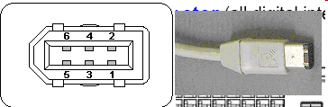
6.4.2
3、IEEE1394的主要技术规范
(1) IEEE1394数据传输方式
• IEEE1394支持异步和同步(等时)两种数据传输方式。
(2) IEEE1394电缆及连接
1 VP Cable power 1
2 VG Cable ground 2
3 TPB* Strobe on receive, data on transmit (differential pair) 5 1
4 TPB 6 2
5 TPA* Strobe on receive, data on transmit (differential pair) 3 3
6 TPA 4 4

Slide 44
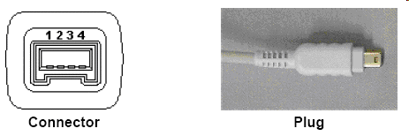
四针脚1394插头i-Link: 4-pin type IEEE 1394-1995
1 TPB* Strobe on receive, data on transmit (differential pair) 3 5
2 TPB 4 6
3 TPA* Strobe on receive, data on transmit (differential pair) 1 3
4 TPA 2 4

Slide 45
5.35mm
5.45mm
3.45mm
4
3
2
1
3.45mm
插头
插座
四针插头和插座
1
2
3
4
5
6
1
2
3
4
5
6
1
2
3
4
5
6
1
2
3
4
1
2
3
4
1
2
3
4
6针连6针
4针连4针
4针连6针
各种插头之间的连接

Slide 46
6.5 通信总线
6.5.2 IEEE 488总线
IEEE-488 总线是并行总线接口标准。
1、IEEE 488总线的主要规定
（1）数据传输速度不超过1MB/S。
（2）连接在总线上的设备（包括作为主控器的微型机）不超过15个。
（3）设备间的最大距离不超过20m。
（4）整个系统的电缆总长度不超过220m。
（5）所有数据交换都必须数字化。
（6）使用24线的组合插头座，并且采用负逻辑，即用小于+0.8V的电平表示逻辑“1”；用大于2V的电平表示逻辑“0”。

Slide 47
6.5.2
2、IEEE 488系统中设备的工作方式
可以是串行连接或者星形连接。
在IEEE 488系统中的每一台设备都可以按3种方式工作：
（1）“听者”方式：是一种接受器，从数据总线上接收数据。
（2）“讲者”方式：是一种发送器，向数据总线发送数据。每一时刻只能一个。
（3）“控制者”方式：是一种向其他设备发布命令的设备。每一时刻只能一个。

Slide 48
6.5.2
3、IEEE 488总线信号定义
（1）数据总线
8条双向数据线D7-D0，可以传数据、设备地址和命令信息。
（2）字节传送控制线
数据传送采用异步“握手”联络方式
DAV（Data Available)数据有效线。
NFRD（Not Ready For Data)未准备好接收数据线。
NDAC（Not Data Accepted)未接收完数据线。
（3）接口管理线
IFC（InterFace Clear)接口清零线。SRQ(Service Request)请求服务线。
ATN（Attention Line)监视线。EOI（End Or Identify)结束或识别线。
REN（Remote Enbale)远程控制线。

Slide 49
6.6 AGP总线
AGP（Accelerated Graphics Port）即加速图形端口。
1、 AGP总线的特点
采用流水线技术进行内存读/写
采用双泵技术
采用DME技术
采用边带寻址
显示RAM和系统RAM可以并行操作
缓解了PCI总线上的数据拥挤。

Slide 50
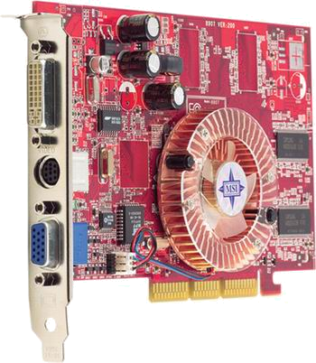
6.6
2、AGP接口
二级高速缓存
显存
处理器
显示器
AGP
图形控制器
芯片组
系统主存
PCI
PCI设备
PCI设备
图形系统AGP连接方式

Slide 51
6.6
3、AGP的工作模式
• AGP工作模式表
模式
工作频率
数据传输率
传输触发方式
×1
66 MHz
264 MB/s
上升沿
×2
133 MHz
532 MB/s
上升沿和下降沿
×4
266 MHz
1064 MB/s
上升沿和下降沿

Slide 52
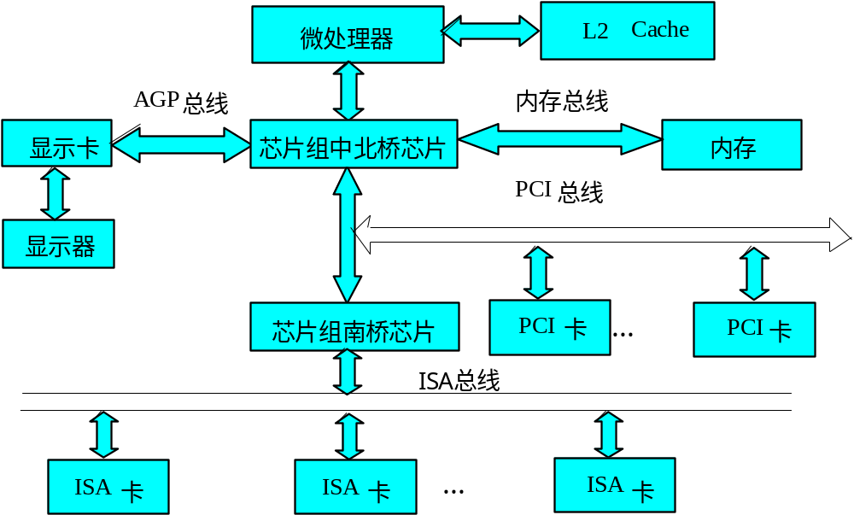
总线的层次

Slide 53
作 业 题
简单说明RS-232，USB，IEEE1394串行接口的区别。

